Slide 1
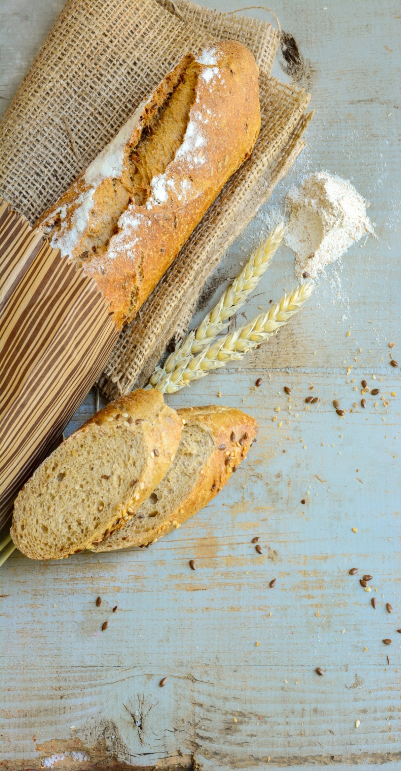
BAB 2 metabolisme sel

Slide 2
3.2. Menjelaskan proses metabolisme sebagai reaksi enzimatis dalam makhluk hidup. 4.2. Menyusun laporan hasil percobaan tentang mekanisme kerja enzim, fotosintesis, dan respirasi anaerob
KOMPETENSI DASAR

Slide 3
KATA MUTIARA
Hidup tidak selamanya indah dan bertabur bunga, kadang ada kerikil-kerikil tajam yang harus kita lewati dengan penuh perjuangan dan kerja keras agar kita bisa melewatinya dengan selamat dan sukses sehingga kita menjadi pribadi yang lebih baik dan kuat.

Slide 4
I. Pengertian Metabolisme
METABOLISME
Adalah reaksi-reaksi kimiawi untuk mengubah zat-zat yang menghasilkan energi maupun memerlukan energi yang terjadi di dalam sel-sel tubuh.
KATABOLISME
ANABOLISME
Adalah reaksi penguraian senyawa-senyawa kompleks menjadi senyawa-senyawa yang lebih sederhana dan menghasilkan energi (reaksi eksergonik).
Adalah reaksi penyusunan senyawa-senyawa sederhana menjadi senyawa yang lebih kompleks dan memerlukan energi (reaksi endergonik).

Slide 5
II. Enzim
Enzim adalah senyawa protein yang diproduksi oleh sel-sel makhluk hidup dan berfungsi sebagai biokatalisator.
Zat yang dipengaruhi oleh enzim disebut substrat
Hasil reaksi enzim dengan substrat disebut produk
A. Klasifikasi Enzim
Enzim intraseluler: bekerja di dalam sel.
Contoh: enzim katalase
Enzim ekstraseluler: bekerja di luar sel.
Contoh: enzim-enzim pencernaan

Slide 6
II. Enzim
B. Komponen Penyusun Enzim
Apoenzim (protein)
Komponen enzim
Kofaktor (ion anorganik)
Gugus prostetik (nonprotein)
Koenzim (senyawa organik kompleks)

Slide 7
II. Enzim
C. Sifat-sifat Enzim
Menggumpal jika dipanaskan. Umumnya akan rusak pada suhu di atas 50ºC
Bekerja spesifik, hanya bekerja pada substrat tertentu
Berfungsi sebagai katalis yang akan mempercepat reaksi dengan cara menurunkan energi aktivasi (EA)
Dapat digunakan berulang kali karena tidak ikut bereaksi
Diperlukan dalam jumlah sedikit
Umumnya bekerja bolak-balik atau dua arah

Slide 8
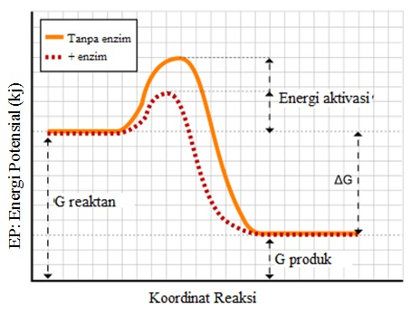
II. Enzim
D. Cara Kerja Enzim
Enzim bekerja dengan cara menurunkan energi aktivasi (EA), yaitu energi yang dibutuhkan agar reaksi kimia tertentu dapat terjadi.

Slide 9
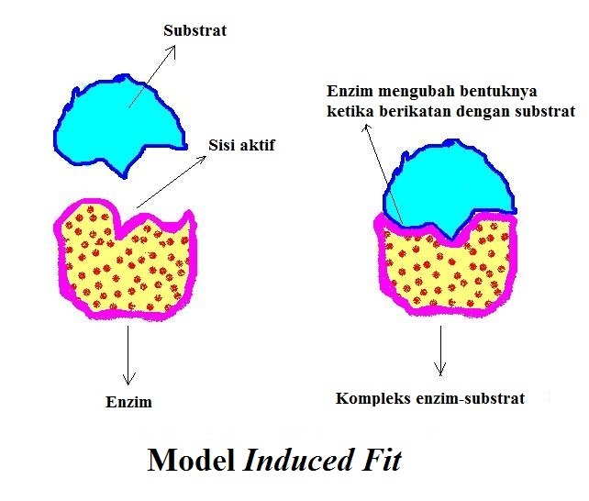
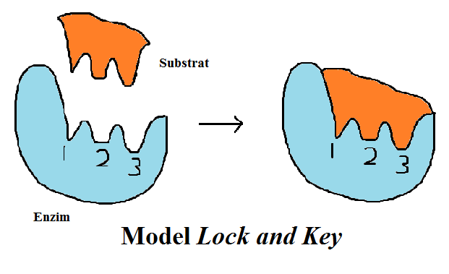
II. Enzim
D. Cara Kerja Enzim
Teori Kerja Enzim:
Teori Gembok dengan Anak Kuncinya
Teori Kecocokan Induksi
Enzim memiliki bentuk sisi aktif yang sangat spesifik dan akan berikatan dengan substrat tertentu yang memiliki bentuk molekul yang sesuai.
Enzim memiliki bentuk sis aktif yang fleksibel dan akan termodifikasi menyesuaikan bentuk substrat.

Slide 10
II. Enzim
E. Penghambat Kerja Enzim (Inhibitor)
Inhibitor irreversible: berikatan dengan sisi aktif enzim secara kuat sehingga enzim menjadi tidak aktif dan tidak dapat kembali seperti semula.
Inhibitor reversible: berikatan dengan sisi aktif enzim secara lemah sehingga enzim dapat kembali seperti semula.

Slide 11
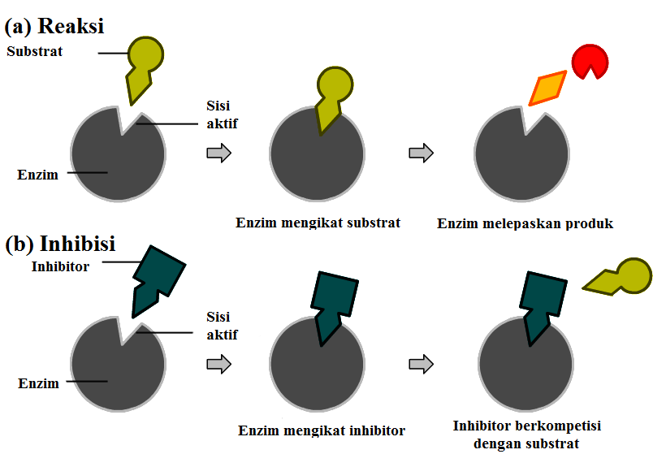
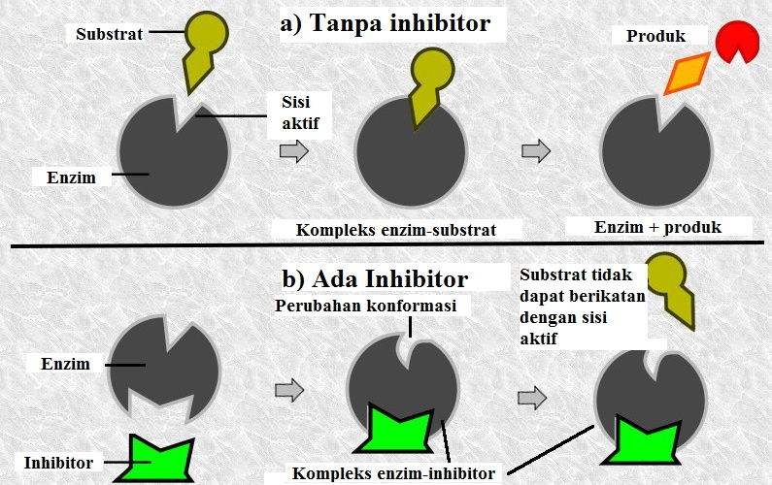
II. Enzim
E. Penghambat Kerja Enzim (Inhibitor)
Inhibitor reversible dibagi menjadi dua jenis:
Inhibitor reversible kompetitif
Inhibitor reversible nonkompetitif

Slide 12
II. Enzim
F. Faktor-faktor yang Memengaruhi Kerja Enzim
Suhu
Derajat keasaman (pH)
Inhibitor
Aktivator
Konsentrasi enzim
Konsentrasi substrat
Zat hasil (produk)

Slide 13
III. Katabolisme Karbohidrat
Katabolisme karbohidrat adalah proses penguraian atau pemecahan karbohidrat untuk menghasilkan energi dalam bentuk ATP.
Reaksi penguraian memerlukan O₂
Reaksi penguraian tidak memerlukan O₂
RESPIRASI AEROB
RESPIRASI ANAEROB

Slide 14
III. Katabolisme Karbohidrat
A. Respirasi Aerob
Reaksi:
C₆H₁₂O₆ + 6O₂ ➔ 6H₂O + 6CO₂ + Energi (ATP dan panas)
Tahapan:
No. | Tahap | Tempat terjadinya | Hasil akhir
1. | Glikolisis | Sitosol | 2 asam piruvat, 2 NADH, 2 ATP, 2 H₂O
2. | Dekarboksilasi oksidatif | Matriks mitokondria | 2 asetil ko-A, 2 NADH, 2 CO₂
3. | Siklus Krebs | Matriks mitokondria | 6 NADH, 2 FADH₂, 2 ATP, 4 CO₂
4. | Transpor elektron | Membran dalam mitokondria | Pembebasan energi

Slide 15
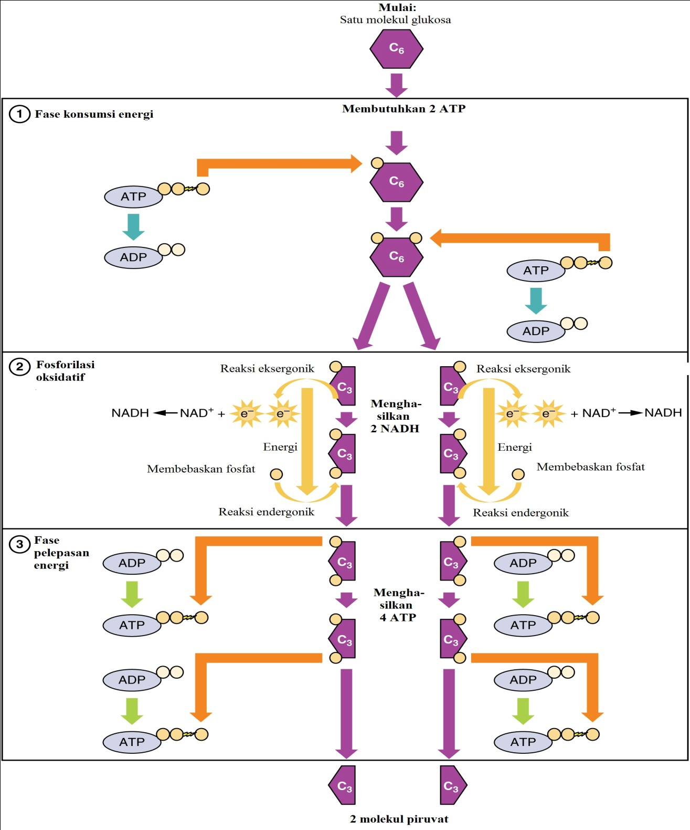
III. Katabolisme Karbohidrat
A. Respirasi Aerob
1. Glikolisis

Slide 16
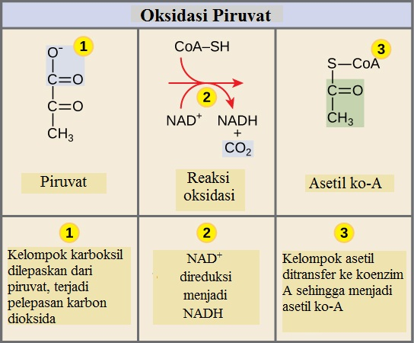
III. Katabolisme Karbohidrat
A. Respirasi Aerob
2. Dekarboksilasi oksidatif

Slide 17
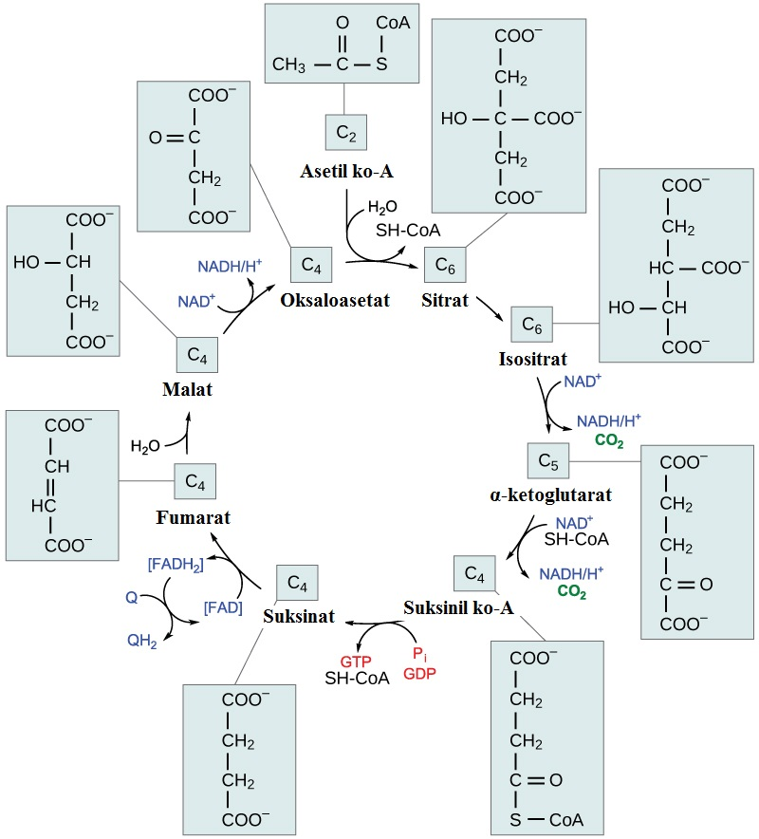
III. Katabolisme Karbohidrat
A. Respirasi Aerob
3. Siklus Krebs

Slide 18
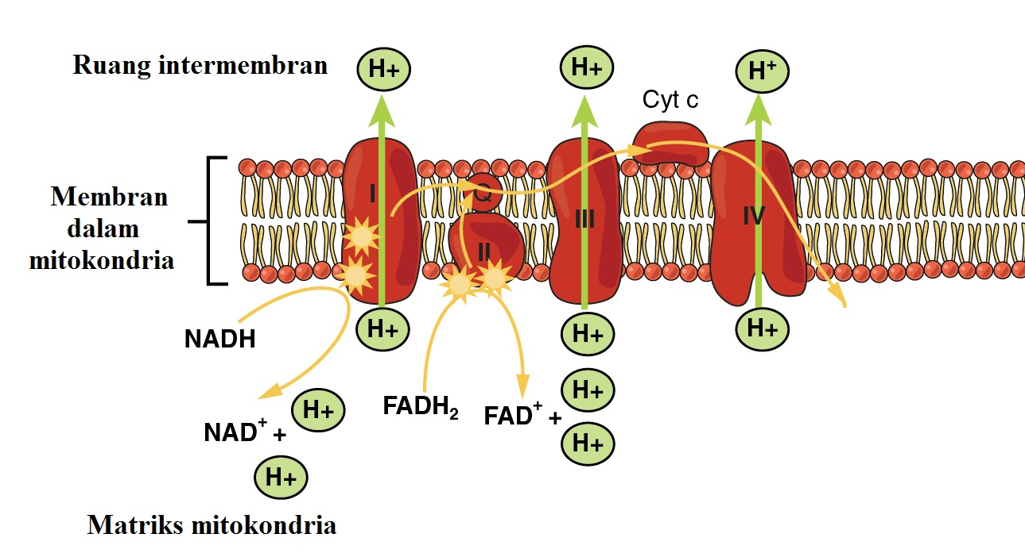
III. Katabolisme Karbohidrat
A. Respirasi Aerob
4. Rantai Transpor elektron

Slide 19
III. Katabolisme Karbohidrat
A. Respirasi Aerob
Jumlah ATP yang dihasilkan
No. | Tahapan reaksi respirasi | Jumlah ATP yang dihasilkan
 |  | Secara langsung | Secara tidak langsung (melalui rantai transpor elektron)
1. | Glikolisis | 2 ATP | 2 NADH = 2 × 3 = 6 ATP
2. | Dekarboksilasi oksidatif | - | 2 NADH = 2 × 3 = 6 ATP
3. | Siklus Krebs | 2 ATP | 6 NADH = 6 × 3 = 18 ATP 2 FADH₂ = 2 × 2 = 4 ATP
Jumlah |  | 4 ATP | 34 ATP
Jumlah total |  | 38 ATP
Keterangan: 1 NADH = 3 ATP dan 1 FADH₂ = 2 ATP

Slide 20
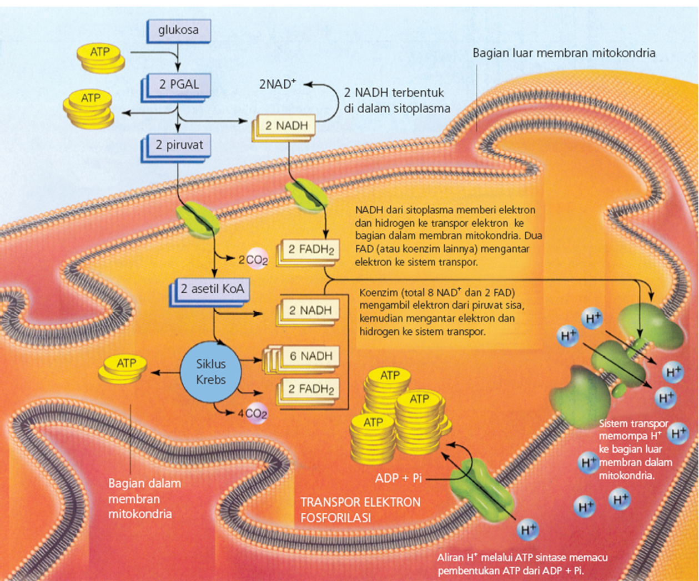
Ringkasan Respirasi Aerob

Slide 21
III. Katabolisme Karbohidrat
B. Respirasi Anaerob
Respirasi anaerob adalah proses pembebasan energi yang tersimpan dalam bahan bakar organik melalui serangkaian reaksi tanpa menggunakan oksigen.
Jenis: fermentasi alkohol dan fermentasi asam laktat
Faktor pembeda | Fermentasi alkohol | Fermentasi asam laktat
Terjadi pada | Sel jamur untuk pembuatan tape dan minuman anggur | Sel otot hewan dan manusia, eritrosit, serta bakteri atau jamur dalam pembuatan keju dan yoghurt
Akseptor elektron | Asetaldehida | Asam piruvat
Hasil akhir | Etanol | Asam laktat

Slide 22
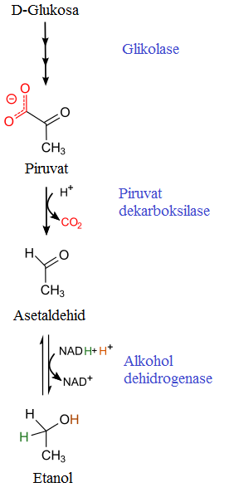
III. Katabolisme Karbohidrat
B. Respirasi Anaerob
1. Fermentasi Alkohol

Slide 23
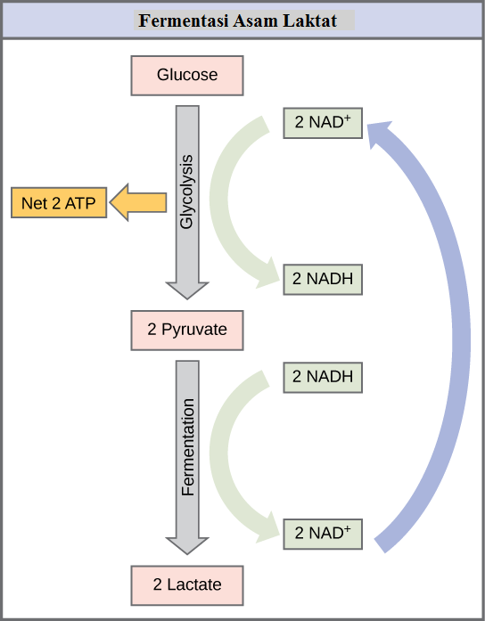
III. Katabolisme Karbohidrat
B. Respirasi Anaerob
2. Fermentasi Asam Laktat

Slide 24
III. Katabolisme Karbohidrat
Perbandingan respirasi sel secara aerob dengan anaerob
Faktor pembeda | Respirasi aerob | Respirasi anaerob
Keadaan | Ada oksigen | Tidak ada oksigen
Sel yang melakukan | Sebagian besar sel organisme | Sel bakteri, ragi, eritrosit, dan sel otot
Jumlah energi yang dihasilkan | Tinggi, yaitu 38 molekul ATP | Rendah, yaitu 2 molekul ATP
Produk | Karbon dioksida, air, dan ATP | Fermentasi asam laktat: asam laktat dan ATP Fermentasi alkohol: etanol, ATP, dan CO₂
Tempat reaksi | Sitoplasma, mitokondria | Sitoplasma
Tahapan reaksi | Glikolisis, dekarboksilasi oksidatif, siklus Krebs, dan rantai transpor elektron | Glikolisis dan transpor elektron
Akseptor elektron | Oksigen | Fermentasi asam laktat: asam piruvat Fermentasi alkohol: asetaldehida

Slide 25
IV. Katabolisme Lemak dan Protein
Katabolisme lemak
Katabolisme protein
Satu molekulnya menghasilkan 46 ATP.
Hasil katabolisme berupa gliserol dan asam lemak.
Gliserol diubah menjadi PGAL, kemudian masuk ke jalur respirasi glikolisis. Asam lemak diubah menjad asetil ko-A, kemudian masuk ke siklus Krebs.
Satu molekulnya menghasilkan 38ATP.
Hasil katabolisme berupa gasam amino.
Setelah dimanfaatkan sebagai bahan bakar, asam amino masuk ke jalur respirasi.
Beberapa asam amino diubah menjadi asam piruvat, asetil ko-A, oksaloasetat, atau α-ketoglutarat kemudian masuk ke siklus Krebs.

Slide 26
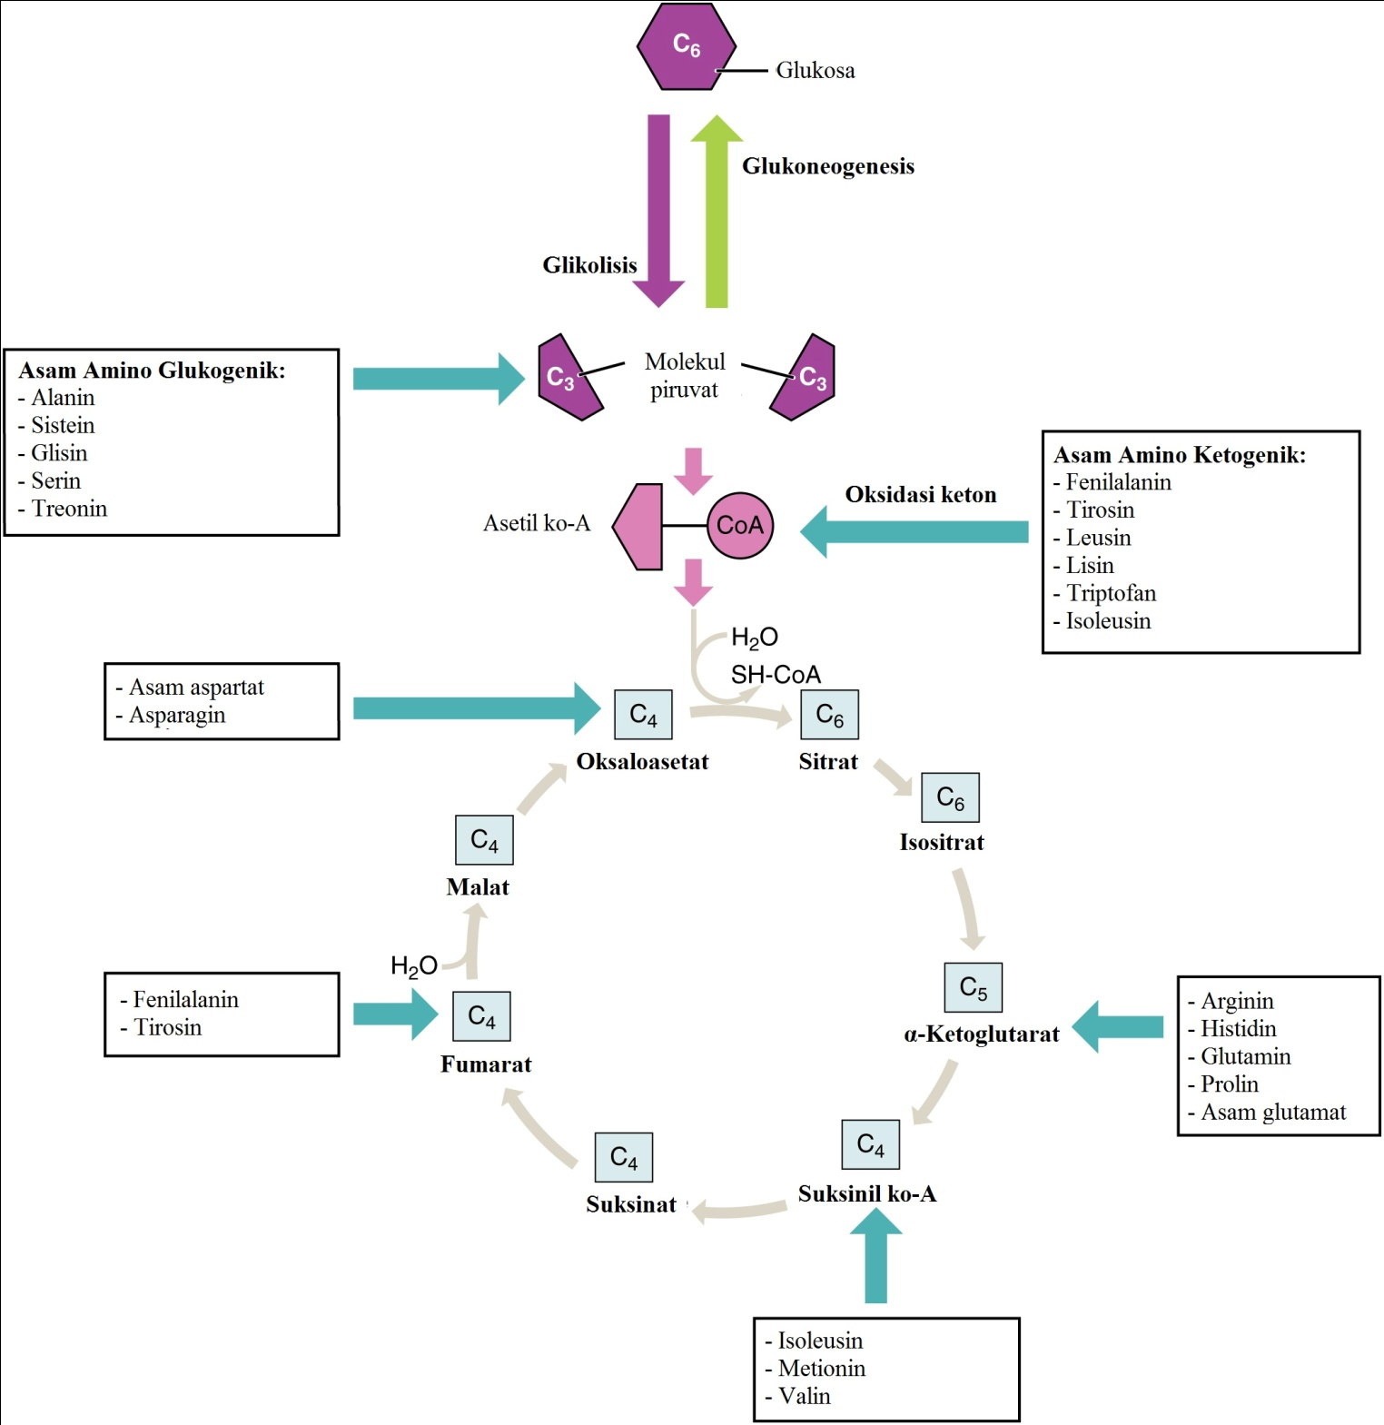
IV. Katabolisme Lemak dan Protein
Katabolisme protein

Slide 27
V. Diet Tinggi Protein dalam Pengelolaan Berat Badan
Diet tinggi protein adalah modifikasi diet dengan meningkatkan rasio protein dan meminimalkan karbohidrat sebagai sumber energi tubuh.
Peningkatan konsentrasi asam amino hasil pencernaan protein akan menstimulasi glukoneogenesis yang menyebabkan rasa kenyang. Glukoneogenesis adalah proses sintesis glukosa/glikogen dari prekursor nonkarbohidrat ketika karbohidrat tidak tersedia dalam makanan.
Namun, metode tersebut masih menjadi perdebatan karena:
Tidak memenuhi persyaratan gizi tubuh.
Mengonsumsi protein tinggi meningkatkan resiko batu ginjal serta memperberat fungsi ginjal dalam mengekskresikan hasil metabolisme protein.
Beresiko osteoporosis.

Slide 28
VI. Anabolisme
A. Fotosintesis
Fotosintesis adalah reaksi penyusunan senyawa-senyawa sederhana menjadi senyawa kompleks organik dengan menggunakan energi dari cahaya.
Reaksi sederhana fotosintesis
6CO₂ + 12H₂O C₆H₁₂O₆ + 6O₂ + 6H₂O
Energi cahaya matahari
Klorofil

Slide 29
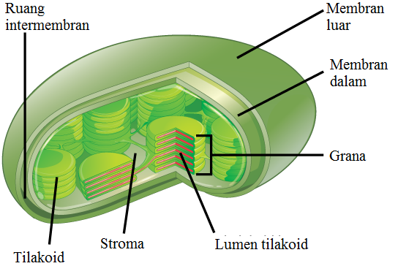
VI. Anabolisme
B. Kloroplas sebagai Tempat Fotosintesis
Struktur kloroplas:
Memiliki membran rangkap, yaitu luar dan dalam.
Tilakoid: sistem membran yang berisi klorofil dan pigmen-pigmen fotosintetik.
Grana: tumpukan tilakoid.
Stroma: cairan koloid di luar tilakoid yang mengandung enzim-enzim dan bahan-bahan kimia.
Ribosom dan DNA.

Slide 30
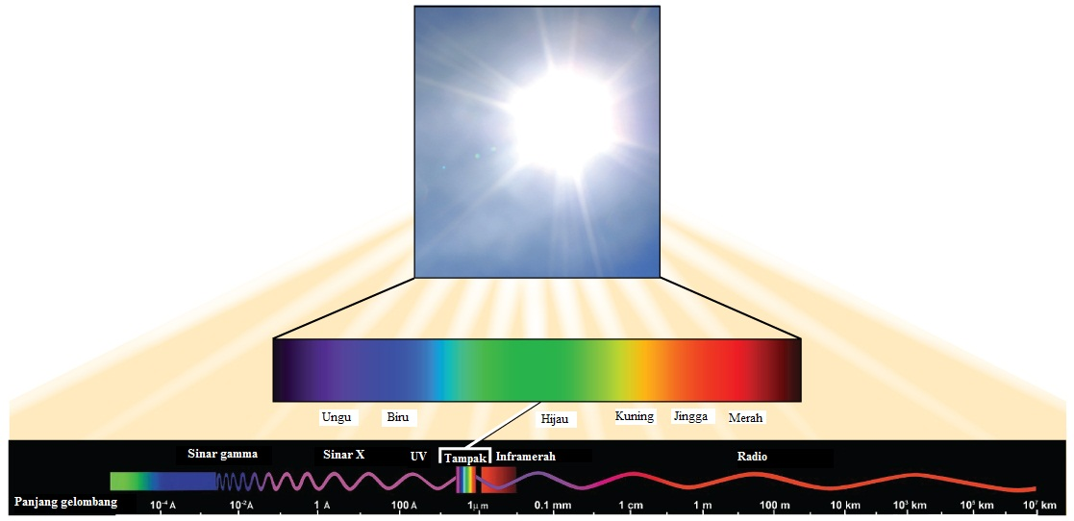
VI. Anabolisme
C. Fotosistem
Fotosistem adalah unit yang mampu menangkap energi cahaya matahari.
Matahari memancarkan energi dalam bentuk radiasi elektromagnetik. Radiasi tersebut terdiri atas beberapa panjang gelombang yang masing-masing memiliki karakteristik.

Slide 31
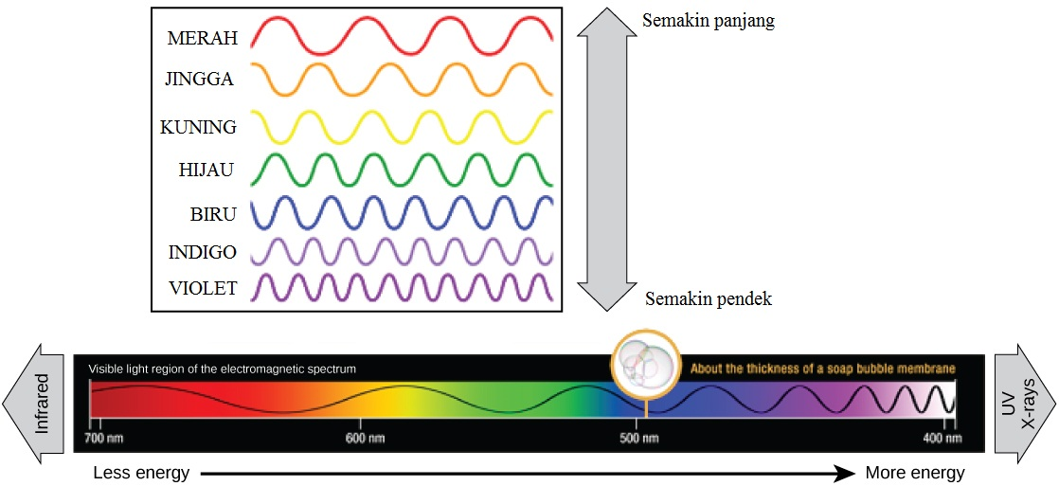
VI. Anabolisme
C. Fotosistem
Warna pada sinar tampak membawa jumlah energi yang berbeda-beda. Violet memiliki panjang gelombang paling pendek sehingga membawa energi paling besar. Sementara itu, merah memiliki panjang gelombang paling panjang sehingga membawa energi paling kecil.

Slide 32
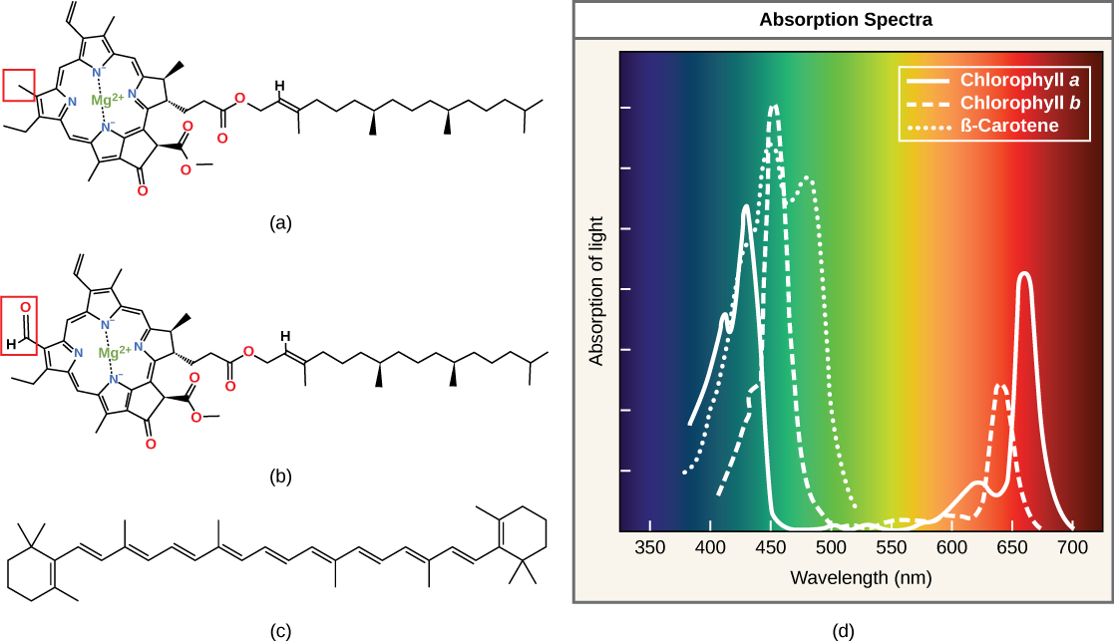
VI. Anabolisme
C. Fotosistem
(a) Klorofil a, (b) klorofil b, dan (c) klorofil c merupakan pigmen organik hidrofobik yang ditemukan di dalam membran tilakoid. Setiap pigmen memiliki (d) spektrum absorpsi yang unik.

Slide 33
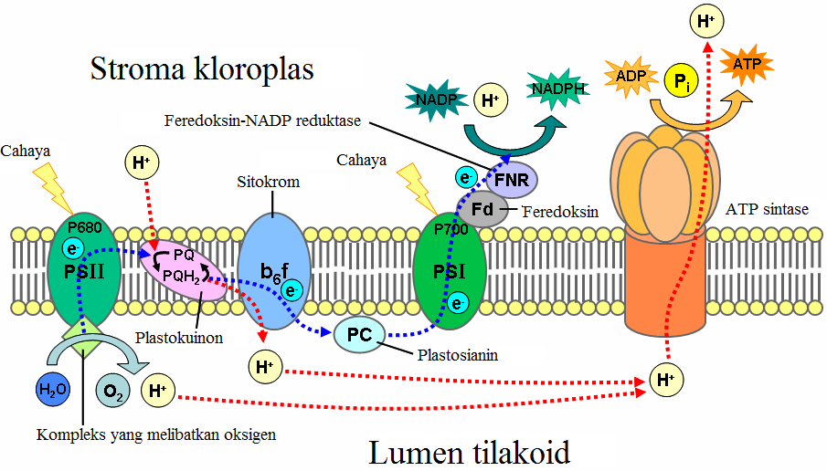
VI. Anabolisme
D. Tahapan Reaksi Fotosintesis
1. Reaksi Terang
Aliran elektron
nonsiklik

Slide 34
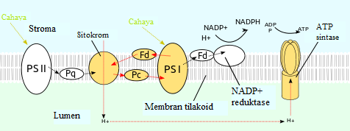
VI. Anabolisme
D. Tahapan Reaksi Fotosintesis
1. Reaksi Terang
b. Aliran elektron siklik

Slide 35
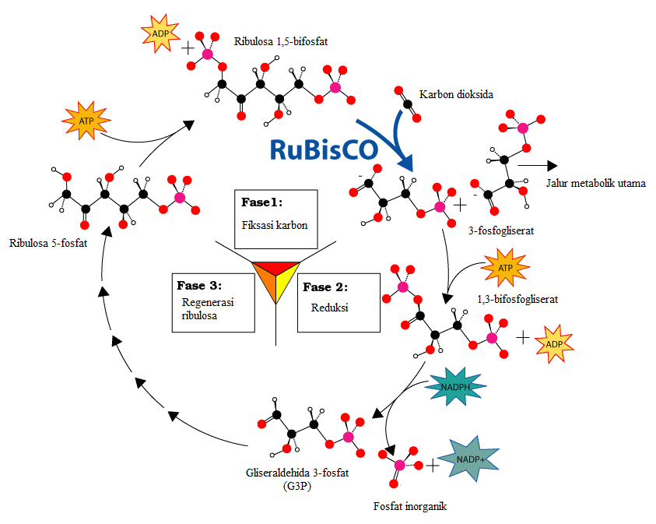
VI. Anabolisme
D. Tahapan Reaksi
Fotosintesis
2. Reaksi Gelap (Siklus Calvin)

Slide 36
VI. Anabolisme
D. Tahapan Reaksi Fotosintesis
Perbedaan Reaksi Terang dan Reaksi gelap
Perbedaan | Reaksi terang | Reaksi gelap
Tempat | Grana | Stroma
Memerlukan | H₂O, ADP, dan cahaya matahari | CO₂, ATP, dan NADPH
Menghasilkan | NADPH, ATP, dan O₂ | Gliseraldehida 3-fosfat, ADP, dan NADP⁺

Slide 37
VI. Anabolisme
E. Penggunaan Produk Fotosintesis
Gula berkarbon 3 yang dihasilkan dalam siklus Calvin digunakan oleh tumbuhan untuk menyintesis semua molekul organik sel tumbuh-tumbuhan.
Sekitar 50% dari senyawa tersebut dikonsumsi sebagai bahan bakar respirasi sel di dalam mitokondria, dan sebagian lagi akan hilang saat terjadi fotorespirasi, yaitu respirasi yang terjadi bersamaan dengan fotosintesis yang terjadi pada siang hari.
Fotorespirasi akan meningkat jika keadaan lingkungan panas terik dan kering yang menyebabkan stomata tertutup.
Pada tumbuhan jenis C4 (tumbuhan yang produk fotosintesisnya berupa gula berkarbon 4) dan CAM (crassulacean acid metabolism, tumbuhan sukulen), sebagian senyawa organik karbohidrat hasil fotosintesis akan dikirim keluar daun melalui berkas pembuluh floem.

Slide 38
VI. Anabolisme
F. Faktor-faktor yang Memengaruhi Fotosintesis
Intensitas cahaya
Suhu
Panjang gelombang cahaya
Ion anorganik
Konsentrasi CO₂
Zat inhibitor

Slide 39
VI. Anabolisme
G. Pembuktian Fotosintesis
Percobaan oleh Jan Ingenhousz membuktikan bahwa fotosintesis menghasilkan oksigen. Organisme yang digunakan adalah tanaman air Hydrilla sp.
Percobaan oleh T. W. Engelmann membuktikan bahwa fotosintesis menghasilkan oksigen dan terjadi pada sel yang mengandung klorofil. Organisme yang digunakan yaitu ganggang Spirogyra sp. dan bakteri aerob.
Percobaan oleh Julius von Sachs membuktikan bahwa fotosintesis menghasilkan karbohidrat berupa amilum.

Slide 40
PANTUN PENUTUP
JALAN-JALAN KE PAPUA
CUKUP SEKIAN DAN SAMPAI JUMPA
TERIMA KASIH
BU RIANA

